Slide 1
Los servicios y espacios de bibliotecas universitarias diseñados y mejorados con la ayuda de CMMI for service, un modelo de Gobierno de TI
Andrés Felipe Echavarría Ramírez

Slide 2
Así Inicié……….
¿…?
Fuente: Monkey Thinking : Originalhttp://www.flickr.com/photos/jonay/5187057437/

Slide 3
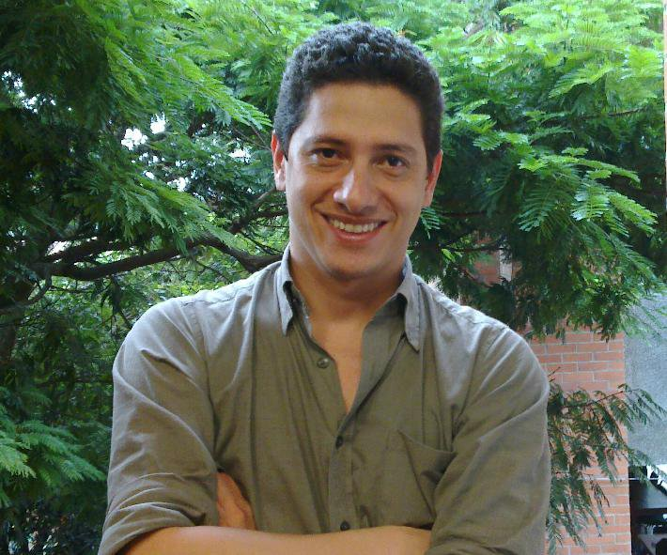
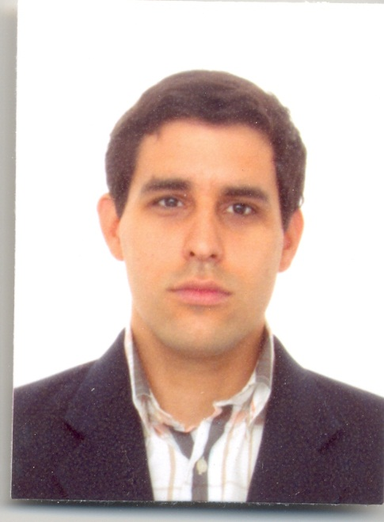
The Partners
Robin Alberto Castro Gíl
Ingeniero de Sistemas
Jacobo Nader Ceballos
Ingeniero Telemático

Slide 4
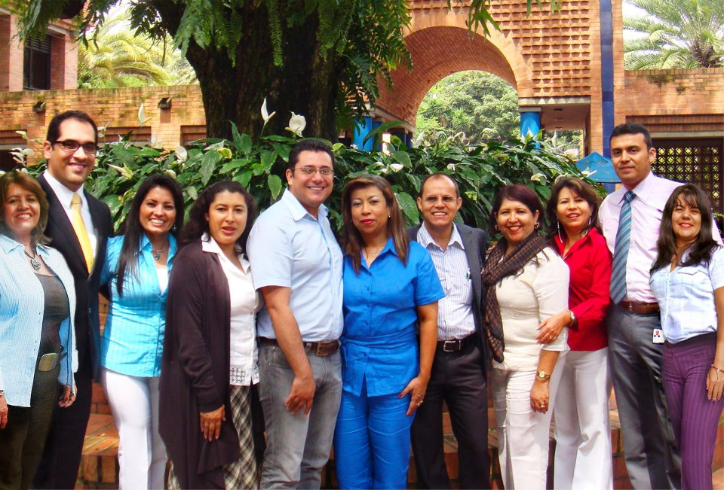
Con la Ayuda de…
HELP
HELP
HELP
HELP
HELP
HELP
HELP
HELP
HELP
HELP

Slide 5
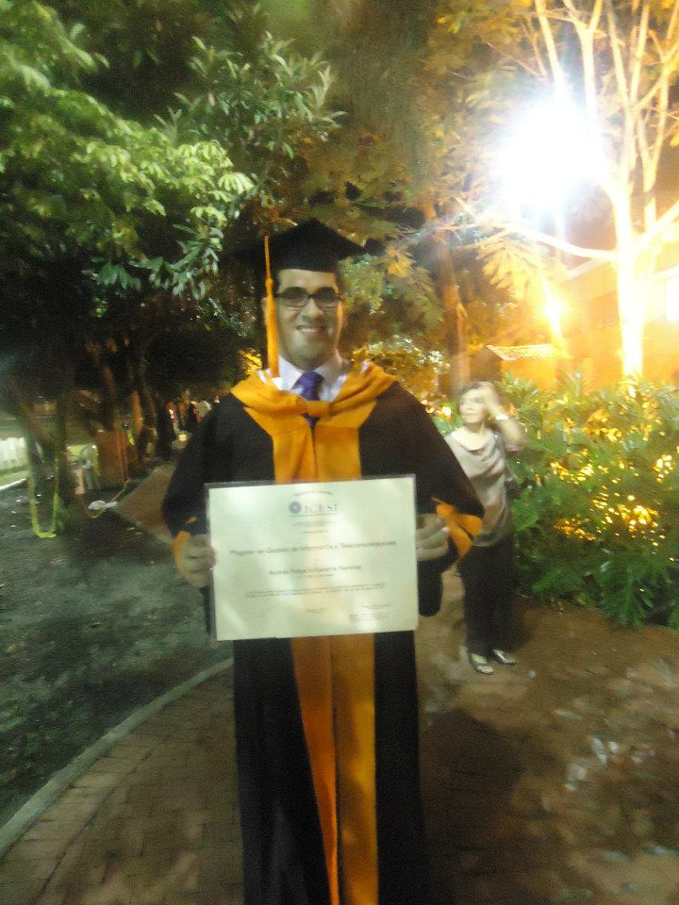
Uso del área de proceso Service Delivery (SD) de CMMI for Services, versión 1.3 como guía para servicios en bibliotecas universitarias en el Valle del Cauca

Slide 6
Bibliotecas siglos XIX y XX
Almacén de documentos
Proliferación de formatos como audio, video y microfilm

Slide 7
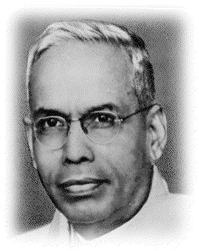
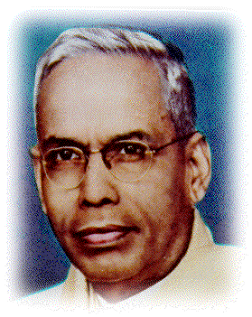
5 Principios de Ranganathan
Ranganathan, S.R. (1931). The five laws of library science. Madras: Madras Library Association.
Los libros son para usarse
Para cada lector, su libro
Para cada libro, su lector
Ahorre tiempo a los lectores
La biblioteca es un organismo que crece
Shiyali Ramamrita Ranganathan
(1892-1972)

Slide 8
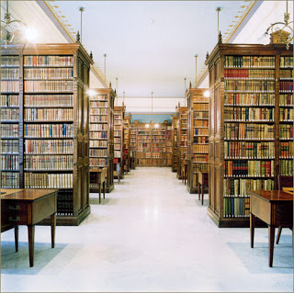
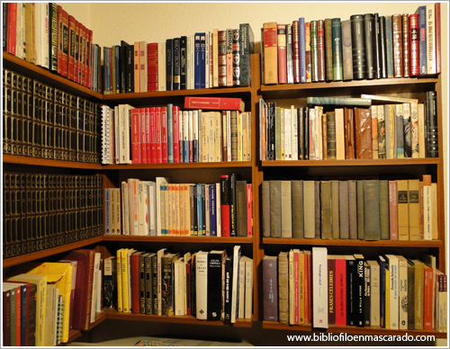
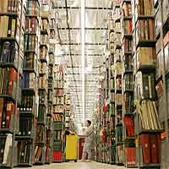
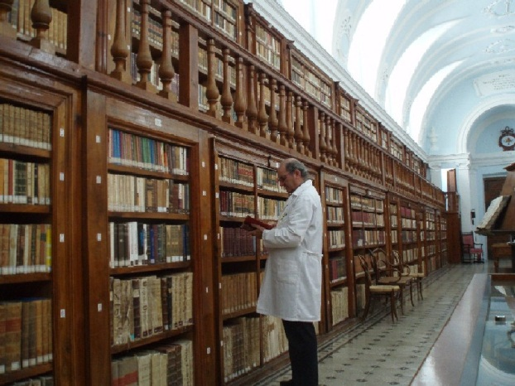
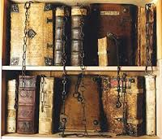
Bibliotecas Tradicionales

Slide 9
Bibliotecas Siglo XXI (Revolución Digital)
Las bibliotecas ayudan a facilitar y promover la práctica de la crítica y el análisis del entorno
Nuevos requerimientos:
Requerimientos de los nuevos modelos de enseñanza y aprendizaje
Integración de las TIC en los sistemas educativos.
Implementación de bibliotecas híbridas
Emergencia de acuerdos de cooperación entre bibliotecas

Slide 10
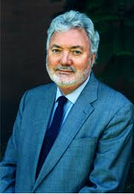
Las Leyes de Gorman
Las bibliotecas sirven a la humanidad
Respete todas las formas en que se comunica el conocimiento
Use la tecnología de forma inteligente para mejorar el servicio
Proteja el acceso libre al conocimiento
Respete el pasado y ayude a crear el futuro
Michael Gorman
Ex-presidente de
American Library Association (ALA)
Crawford, W., & Gorman, M. (1995). Future libraries: dreams, madness & reality. Chicago and London, American Library Association.

Slide 11
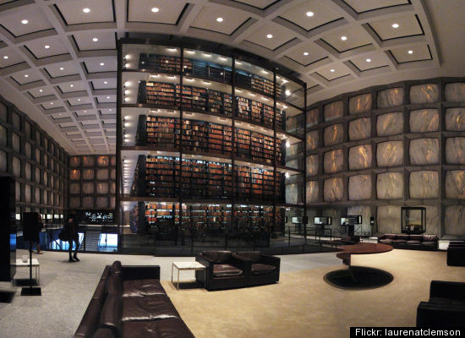
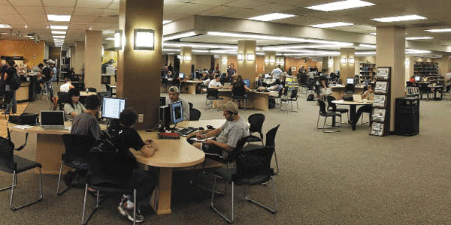
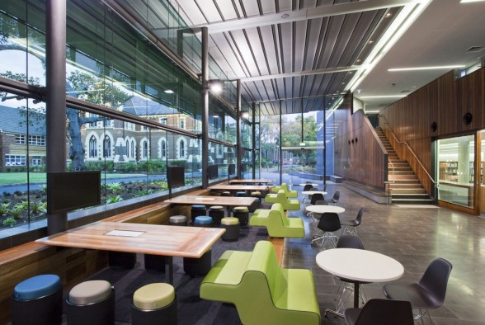
Nuevo modelo de Bibliotecas
Integrated Learning Centers
Informations Commons
Learning Commons

Slide 12
Information Commons
Mapping Shapiro - Hughes
Human
resources
Physical Commons
Physical resources
Virtual Commons
Digital resources
Cultural Commons
Social resources

Slide 13
The Learning Commons Partnership Teams
Administration
Teacher Librarian
Teacher Technologist
Support Staff
Specialist
Classroom teachers,
Student and parent
representation
Administration
Teacher Librarian
Teacher Technologist
Specialist
Classroom teachers,
Student and parent
representation
Learning
Leadership
Team
Organization
Leadership
Team
Learning
Literacies
Leadership
Team
Technology
Leadership
Team
Administration
Teacher Librarian
Teacher Technologist
Support Staff
Specialist
Classroom teachers,
Student and parent
representation
Administration
Teacher Librarian
Teacher Technologist
Specialist
Classroom teachers,
Student and parent
representation

Slide 14
Modelo
Uso de TIC en las Bibliotecas:
CMMI (Capability Maturity Model Integration)
CMMI for Service o CMMI-SVC

Slide 15
Modelo
CMMI
En la actualidad hay tres áreas de interés cubiertas por los modelos de CMMI: Desarrollo, Adquisición y Servicios.
CMMI para el Desarrollo (CMMI-DEV o CMMI for Development), Versión 1.2 fue liberado en agosto de 2006. En él se tratan procesos de desarrollo de productos y servicios.
CMMI para la adquisición (CMMI-ACQ o CMMI for Acquisition), Versión 1.2 fue liberado en noviembre de 2007. En él se tratan la gestión de la cadena de suministro, adquisición y contratación externa en los procesos del gobierno y la industria.
CMMI para servicios (CMMI-SVC o CMMI for Services), está diseñado para cubrir todas las actividades que requieren gestionar, establecer y prestar Servicios.

Slide 16
Modelo
Organización de las áreas de proceso:
Notas introductorias
Áreas de proceso relacionadas
Objetivos específicos
Objetivos genéricos o metas
Resumen de prácticas y objetivos específicos
Prácticas específicas
Ejemplos de resultados esperados
Subprácticas
Prácticas genéricas
Desarrollo o elaboración de la práctica genérica
Adiciones

Slide 17
Modelo
CMMI for Services:
CMMI-SVC consta de 24 áreas de proceso. De esas áreas de proceso, 16 son áreas centrales de proceso, 1 es un área de proceso de residencia y 7 áreas de procesos son específicamente de SVC. CMMI for Service incluye una área de proceso como adición, se trata de Service System Development (SSD)

Slide 18
Áreas de Proceso CMMI-SVC
Áreas de proceso de CMMI-SVC
Maturity level | Process Management | Project and Work Management | Support | Service Establishment and Delivery | # Process Areas
5 Optimizing | Organizational Performance Management (OPM) |  | Causal Analysis and Resolution (CAR) |  | 2
4 Quantitatively Managed | Organizational Process Performance (OPP) | Quantitative Work Management (QWM) |  |  | 2
3 Defined | Organizational Process Focus (OPF) Organizational Process Definition + IPPD (OPD) Organizational Training (OT) | Risk Management (RSKM) Service Continuity (SCON) Capacity and Availability Management (CAM) Integrated Work Management (IWM) | Decision Analysis and Resolution (DAR) | Service System Development (SSD) Service System Transition (SST) Strategic Service Management (STSM) Incident Resolution and Prevention (IRP) | 12
2 Managed |  | Supplier Agreement Management (SAM) Requirements Management (REQM) Work Monitoring and Control (WMC) Work Planning (WP) | Configuration Management (CM) Process and Product Quality Assurance (PPQA) Measurement and Analysis (MA) | Service Delivery (SD) | 8
1 Initial |  |  |  |  | 0
# Process Areas | 5 | 9 | 5 | 5 | 24

Slide 19
Modelo
Área de Proceso Service Delivery (SD) o Prestación de Servicio – se centra en lo siguiente.
Establecer y mantener los acuerdos de servicios
Preparar y mantener un enfoque de prestación de servicios
Preparación para los servicios
Recibir y tramitar las solicitudes de servicio
El mantenimiento de los sistemas de servicios

Slide 20
Modelo Propuesto
Se divide en 3 partes:
Servicios, procesos, formatos y elementos claves a presentar en las Bibliotecas Universitarias del Valle del Cauca
Adaptación de las áreas de proceso de prestación de servicio o Service Delivery –SD, a las bibliotecas universitarias.
Guía de implementación del modelo de trabajo de servicios creados a partir del modelo CMMI-SVC en el área de proceso de SD.

Slide 21
Modelo Propuesto
Servicios, procesos, formatos y elementos claves a presentar en las Bibliotecas Universitarias del Valle del Cauca
Revisión Bibliográfica sobre Servicios de Bibliotecas Universitarias
Informe de Servicios del Valle del Cauca.
Resultados de la comparación

Slide 22
Modelo Propuesto
Adaptación de las áreas de proceso de prestación de servicio o Service Delivery –SD, a las bibliotecas universitarias.
SG 1 Establecer acuerdos de servicios
SP 1.1 Analizar los acuerdos existentes y de servicios de datos
SP 1.2 Establecer el Acuerdo de Servicio
SG 2 Prepárese para la prestación de servicios
SP 2.1 Establecer el enfoque de la prestación de servicios
SP 2.2 Prepararse para la Operación del Sistema de Servicio
SP 2.3 Establecer un Sistema de Gestión de Solicitud
SG 3 Prestación de Servicios
SP 3.1 Recibir y tramitar las solicitudes de servicio
SP 3.2 Operar el Sistema de Servicio
SP 3.3 Mantener el Sistema de Servicio

Slide 23
Modelo Propuesto
Guía de implementación del modelo de trabajo de servicios creados a partir del modelo CMMI-SVC en el área de proceso de SD.
Guía que recoge todos los elementos descritos en las prácticas y subprácticas y los adapta al contexto de las bibliotecas.
4 fases de implementación
Cada fase se divide en subfases
Cada subface cuenta con: propósito, objetivos, requisitos para la implementación, actividades y ejemplos, técnicas o herramientas de apoyo.

Slide 24
Modelo Propuesto
Guía de implementación del modelo de trabajo de servicios creados a partir del modelo CMMI-SVC en el área de proceso de SD.
Fase 1. Comprensión del plan de
trabajo de trabajo de prestación de
servicios (Service Delivery SD), consta de las subfases:
Comprensión del área de proceso de prestación de servicios (Service Delivery – SD de CMMI para servicios)
Definición de plan de trabajo
Definición de criterios que determinen la incorporación o modificación de servicios.
Esto es ampliado con 13 actividades que apoyan la implementación de esta fase.

Slide 25
Modelo Propuesto
Guía de implementación del modelo de trabajo de servicios creados a partir del modelo CMMI-SVC en el área de proceso de SD.
Fase 2. Análisis del estado de los
servicios y levantamiento de
necesidades, consta de las subfases:
Identificación del entorno, servicios o buenas prácticas de los mismos
Evaluación de los servicios existentes sus características, acuerdos e interacción con los stakeholders.
Con el apoyo de 8 actividades que distribuyen el soporte para el logro de los objetivos de las subfases.

Slide 26
Modelo Propuesto
Guía de implementación del modelo de trabajo de servicios creados a partir del modelo CMMI-SVC en el área de proceso de SD.
Fase 3. Creación de propuesta
de servicios a implementar,
consta de las subfases:
Creación de categorías de los servicios a implementar
Creación de acuerdos de niveles de servicio
Con el apoyo de 28 actividades. Aunque esta es la fase que tiene más actividades, sus herramientas y recursos propuestas son más comunes y sencillos de ubicar desde los recursos para la gestión de bibliotecas.

Slide 27
Modelo Propuesto
Guía de implementación del modelo de trabajo de servicios creados a partir del modelo CMMI-SVC en el área de proceso de SD.
Fase 4. Aprobación y creación de
plan de implementación de
servicios, consta de las subfases:
Selección y aprobación de los servicios a implementar
Creación de plan de implementación.
Con el apoyo de 10 actividades que buscan la aprobación de los servicios que se obtienen como resultado de las fases anteriores y la posterior planeación de implementación de los mismos.

Slide 28
Validación de la Propuesta
La validación se realizó con el apoyo de:
Clemencia García, Jefe Sistema de Bibliotecas en Universidad del Valle, responsables de las bibliotecas de las cedes en Cali, Buga, Caicedonia, Cartago, Tuluá, Norte del Cauca y Pacífico
Nancy Vanegas, directora de la biblioteca de la Pontificia Universidad Javeriana de Cali
Ruby Chaux, directora de la biblioteca de la Universidad de San Buenaventura de Cali.

Slide 29
Conclusiones y Futuro Trabajo
La propuesta presenta un camino claro para lograr procesos de calidad en los servicios, basado en las necesidades de los stakeholders.
Se busca pasar de un estado “ad hoc” a un nivel 2 de madurez.
Se hace necesario mejorar en una nueva etapa
Se hace necesario la participación de las áreas de tecnología de las universidades.
El modelo que se propone constituye la proyección del mejoramiento de los servicios de una Biblioteca universitaria con la aplicación de herramientas y tendencias de actualidad.
La aplicación de los objetivos genéricos y practicas genéricas están por fuera del alcance y deben hacer parte del proceso institucionalización, organizado por cada universidad.

Slide 30
Conclusiones y Futuro Trabajo
Se está mejorando la propuesta presentada y se está llevando a la práctica por medio de la implementación de un piloto en la biblioteca de la Universidad Icesi.
El piloto de la Universidad Icesi será el modelo para continuar con la implementación en la Universidad del Valle, Pontificia Universidad Javeriana y Universidad de San Buenaventura.

Slide 31
Vivimos en un mundo cada vez mas cambiante, donde no hay limitantes para seguir desarrollando nuevas tecnologías, y esto esta impactando a la humanidad de diversas maneras…
¿Y las bibliotecas están respondiendo a este cambio? ¿Se están moviendo a la velocidad que el mundo exige para su evolución?

Slide 32
¿CÓMO SUEÑAS LA BIBLIOTECA EN LA QUE LABORAS?

Slide 33
Bibliografía
DAZA JIMÉNEZ, Gustavo Adolfo; MORENO MURILLO, Mónica y PALOMINO ARROYO, Luis Guillermo. Desarrollo de una guía para la implementación del modelo CMMI en la unidad de tecnología informática Coomeva. Trabajo de grado (Especialista en gerencia de informática organizacional). Cali: Universidad Icesi. Facultad de Ingeniería.
Especialización en gerencia de informática organizaciona, 2005. 32 p.FAGERHEIM, Britt Anna and WEINGART, Sandra J. "Using focus groups to assess student needs". [Online]. In: Library Review. 2005, Vol. 54, No.9, p.524-530 [Citado el 02 de marzo de 2012] Disponible en la base de datos Emerald
GALUP, S.D., DATTERO, R., QUAN, J.J. AND CONGER, S.U.E. An Overview of IT Service Management. In: Communications of the ACM, 2009, vol. 52, no. 5, p. 124-127.
GONZÁLEZ GUITIÁN, María Virginia y MOLINA PIÑEIRO, Maricela. Las bibliotecas universitarias: breve aproximación a sus nuevos escenarios y retos. En: Acimed, Agosto 2008, Vol. 18, No. 2, p. 1-21. (Citado November 2, 2011).Fuente Académica, EBSCOhost
HATHAWAY, Joy. Service level agreements: keeping a rein on expectations. En: Service level agreements: keeping a rein on expectations (23: New York). Proceedings. New York : ACM, 1995. p. 131-133
HAYNE, Stephen C. The facilitators perspective on meetings and implications for group support systems design. [Online]. In: ACM SIGMIS Database, Summer/Fall 1999, Vol. 30, No. 3-4, p. 72-91 [Citado el 03 de marzo de 2012]. Disponible en la base de datos ACM
HERRERA-VIEDMA, Enrique y LÓPEZ-GIJÓN, Javier. El Modelo LibQual+ y SECABA para la evaluación de calidad de bibliotecas universitarias basada en satisfacción de usuarios. En: XVI Asamblea Anual de Rebiun (16: Cádiz). Memorias. Cádiz: Rebiun, 2008. 6 p.
HUGHES-HASSEL, Sandra and BISHOP, Kay. "Using focus group interviews to improve library services for youth."[Online] In: Teacher Librarian, October 2004, Vol. 32, no. 1, p. 8-12. [Citado 25 de febrero de 2012] Disponible en MasterFILE Elite, EBSCOhost
HULBERT, D. Assertive management in libraries. In: Journal of Academic Librarianship, 1990, vol. 16, no. 3, p. 158.

Slide 34
KAJKO-MATTSSON, Mira. SLA management process model. En: ICIS '09 Proceedings of the 2nd International Conference on Interaction Sciences: Information Technology, Culture and Human. (2 : 24-26 Nov. : Seul, Korea). Seul, Korea: ICIS, 2009. p. 240-249.
LACY, Shirley and MACFARLANE, Ivor. Service Transition Book (Itil). United States: The Stationery Office, 2007.
LALIWALA, Zakir and CHAUDHARY, Sanjay. Service grouping and group notification in grid business process. En: COMPUTE '08 Proceedings of the 1st Bangalore Annual Compute Conference (01: New York). Proceedings. New York: ACM, 2008
LARSON, Kent D. The role of service level agreements in IT Service Delivery . [Online]. En: Information Management & Computer Security, 1998, Vol. 6, No. 3, p. 128-132 [Citado el 04 de marzo de 2012] Disponible en la base de datos Emerald.
MARRONE, M. AND KOLBE, L.M. Impact of IT Service Management Frameworks on the IT Organization. In: Business & Information Systems Engineering, Feb 2011, vol. 3, no. 1, p. 5-18.
PALIWAL, Aabhas V. et. al. Web Service Discovery via Semantic Association Ranking and Hyperclique Pattern Discovery. En: WI '06 Proceedings of the 2006 IEEE/WIC/ACM International Conference on Web Intelligence. (6: Washington, DC, USA). Proceedings. Washington, DC, USA: IEEE Computer Society, 2006.
PONTIFICIA UNIVERSIDAD JAVERIAANA. Biblioteca. [online]. Cali: Pontificia Universidad Javeriana, 2012 [Citado 18 de enero de 2012] URL disponible en http://www.puj.edu.co/Paginas/Servicios/Biblioteca/Biblioteca_Index.aspx
PUGH, L.C. Leading and learning: how to get the best out of library staff. Londres: Scarecrow Press. 2001.
RAFFOUL, Eduardo, et. al. “Quality model for the selection of floss-based issue tracking system”. En: SE '08 Proceedings of the IASTED International Conference on Software Engineering. (1: United States). Proceedings. United States: ACTA Press Anaheim, 2008.
SAHAI, Akhil; DURANTE, Anna y MACHIRAJU, Vijay. Towards Automated SLA Management for Web Services [Online]. Palo Alto: HP Laboratories, 2002. 32 p. [Citado 01 de marzo de 2012] URL disponible en http://www.hpl.hp.com/techreports/2001/HPL-2001-310R1.pdf
SAULNIER, B.M., LANDRY, J.P., LONGENECKER, J.H.E. AND WAGNER, T.A. From Teaching to Learning: Learner-Centered Teaching and Assessment in Information Systems Education. In: Journal of Information Systems Education, Summer, 2008, vol. 19, no. 2, p. 169-174.

Slide 35
Bibliografía
SOFTWARE ENGINEERING INSTITUTE. CMMI for Service. [online] Pittsburgh: Carnegie Mellon University, 2010 [Citado 13-feb-2012] Disponible en Internet: http://www.sei.cmu.edu/cmmi/solutions/acq/?location=tertiary-nav&source=652886
SOFTWARE ENGINEERING INSTITUTE. CMMI for Development. [online] Op. Cit.,Pittsburgh: Carnegie Mellon University, 2012 [Citado 13-feb-2012] Disponible en Internet: http://www.sei.cmu.edu/cmmi/solutions/svc/?location=tertiary-nav&source=652886
SOFTWARE ENGINEERING INSTITUTE. CMMI for services, version 1.3. Pittsburgh: Carnegie Mellon University, 2010.
SOLIMINE, Giovanni; DI DOMENICO, Giovanni y PÉREZ PULIDO, Margarita. Gestión y planificación en bibliotecas. Buenos Aires: Alfagrama, 2010. 318 p. ISBN 9871305532
STORYTELLING IN the Context of Modern Library Technology. In: Library Technology Reports [serial on the Internet]. Vol. 45, No. 7(2009, Oct); p. 9-14 . [cited October 19, 2011]; Available from: MasterFILE Elite.
UNIVERSIDAD AUTONOMA DE OCCIDENTE. Biblioteca [online]. Cali: Universidad Autonoma de Occidente, 2012 [Citado 18 de enero de 2012] URL disponible. http://dali.uao.edu.co:7777/portal/page?_pageid=246,851690&_dad=portal&_schema=PORTAL
UNIVERSIDAD DEL VALLE. División de Bibliotecas. [Online]. Cali: Universdad del Valle, 2011 [Citado el 10 de noviembre de 2011]. URL Disponible en http://biblioteca.univalle.edu.co/
UNIVERSIDAD ICESI. Acuerdo de Nivel de Servicios. [Documento electrónico]. Cali: Universidad Icesi, 2011. 2 p. [Citado el 01 de marzo de 2012] Disponible en la Intranet de la Universidad.
VARON, E. Smarter IT Service Delivery. In: CIO, 2006, vol. 19, no. 22, p. 20-20.
WALKER, A.J. Enterprise Maturity Models: Have We Lost the Plot?.[online]. In: Computer, Nov., 2008, Vol. 41 , No. 11, p. 96 – 98. [Citado el 02 de noviembre de 2011] Disponible en IEEE Xplore
ZHANGY, Ying, et. al. Facilitating meetings with playful feedback. En: CHI EA '10 Proceedings of the 28th of the international conference extended abstracts on Human factors in computing systems (26: 10-15 : Abril : New York). Proceedings. New York : ACM, 2010. p. 4033-4038.

